Slide 1

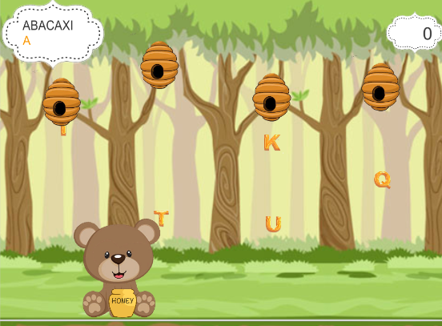
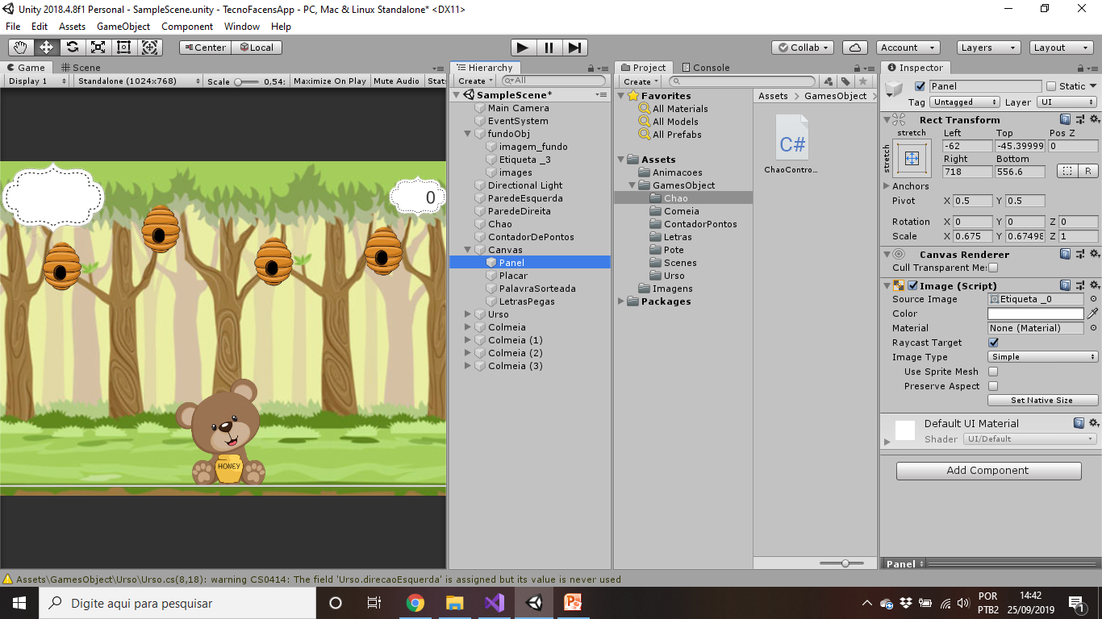
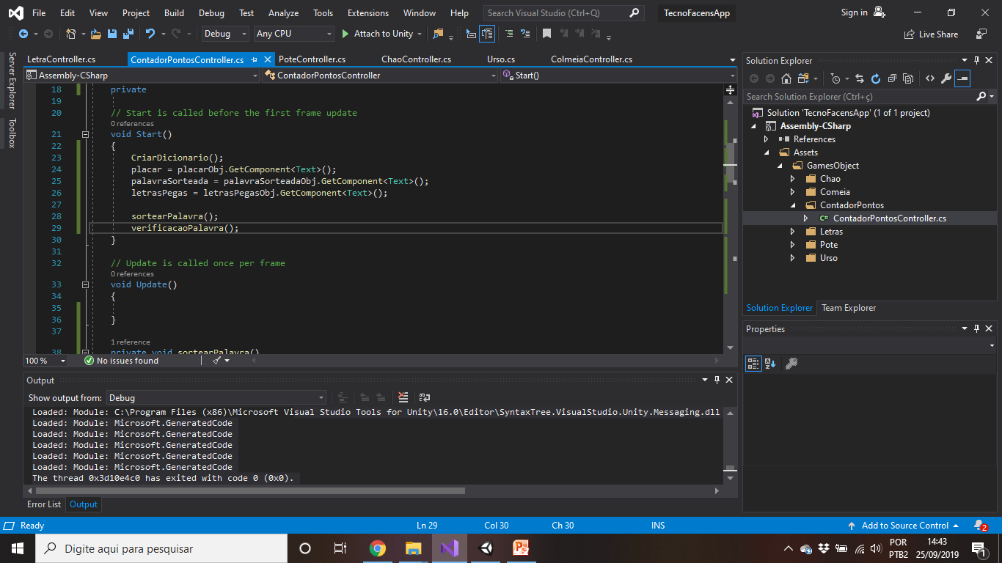
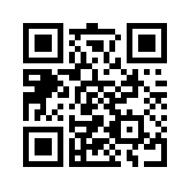
Será disponibilizado mais perto do evento
Tema Relacionado
(conforme informou na inscrição)
APLICATIVO PARA APRIMORAMENTO INFANTIL DE LEITURA
Orientador(a): Eliney Sabino
Almeida, Flávia Florentino de ⁽¹⁾ Garcia, Nader Grego Fujikawa Abdala ⁽²⁾.
(1) ADS; (2) ADS;
1 – Introdução
A gamificação permiti que o aprendizado seja mais prazeroso , ao se utilizar de estratégias de jogos consegue-se um maior engajamento a fim de atingir um objetivo especifico.
É uma estratégia pedagógica que também promove uma postura mais exploratória da criança.
O jogo desenvolvido é voltado para crianças na fase de alfabetização e visa auxiliar na fixação da escrita e leitura, ao promover uma maior observação da composição das palavras.
3 – Resultados
Ao ser dado o start no jogo uma palavra é sorteada, as colmeias passam a gerar clones das letras que ja foram previamente transformadas em prefabs.
Movimentando o urso para a direita e esquerda deve-se tentar coletar a letra conforme a ordem estabelecida pela palavra sorteada.
Após a colisão ser detectada pelo pote, é feita uma verificação, caso a letra seja a que se espera então ela é armazenada e segue-se para a próxima letra, caso não seja a esperada o jogo é finalizado.
2 - Metodologia
Projeto foi desenvolvido tendo como base o programa Unity, para auxiliar no desenvolvimeto.
Figura 3 – Protótipo do projeto.
Fonte: Autoria própria.
Figura 1 – Programa sendo desenvolvido no programa Unity
Fonte: Autoria própria
4 – Conclusão
Com esse jogo espera-se que através de uma brincadeira e com um formato visual atrativo a criança passe a se familiarizar com a escrita das palavras, auxiliando na assimilação da leitura e escrita.
A programação foi executada em C# utilizando o programa Visual Studio.
5 - Referência Bibliográfica
Unity Technologies. Publication: 5.6-001N. Built: 2017-07-12. Disponível em: https://docs.unity3d.com/560/Documentation/ScriptReference. Acesso em: 22 set. 2019.
Figura 2 – Código de programação sendo desenvolvido utilizandoo programa Visual Studio
Fonte: Autoria própria
Colocar aqui o LOGO do centro de inovação que apoiou o seu projeto, quando houver.
LOGO em: https://www3.facens.br/tecnofacens/regulamento
Para complementar, as imagen utilizadas foram editadas previamente no programa Photoshop antes de serem incluídas no projeto.

